Slide 1
videók
https://www.youtube.com/watch?v=gFpQ64s6TsA
https://www.youtube.com/watch?v=_ppsLAtqyd0
https://www.youtube.com/watch?v=1EZ0yxwwqTw&t=150s

Slide 2
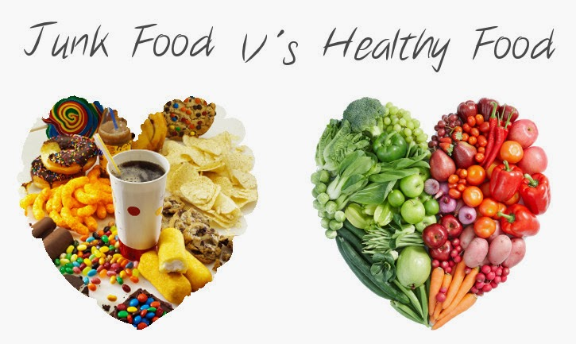
Egészségtelen életmód, egészségtelen táplálkozás

Slide 3
Táplálkozási zavarok
Bulimia
Anorexia
Kényszeres evés
Elhízás

Slide 4
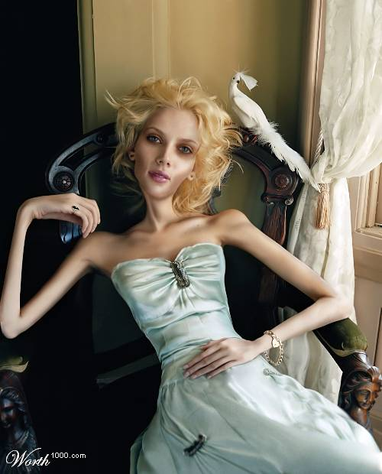
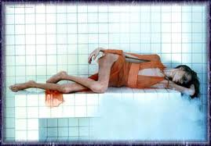

Slide 5
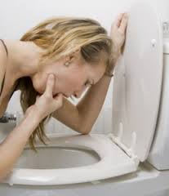
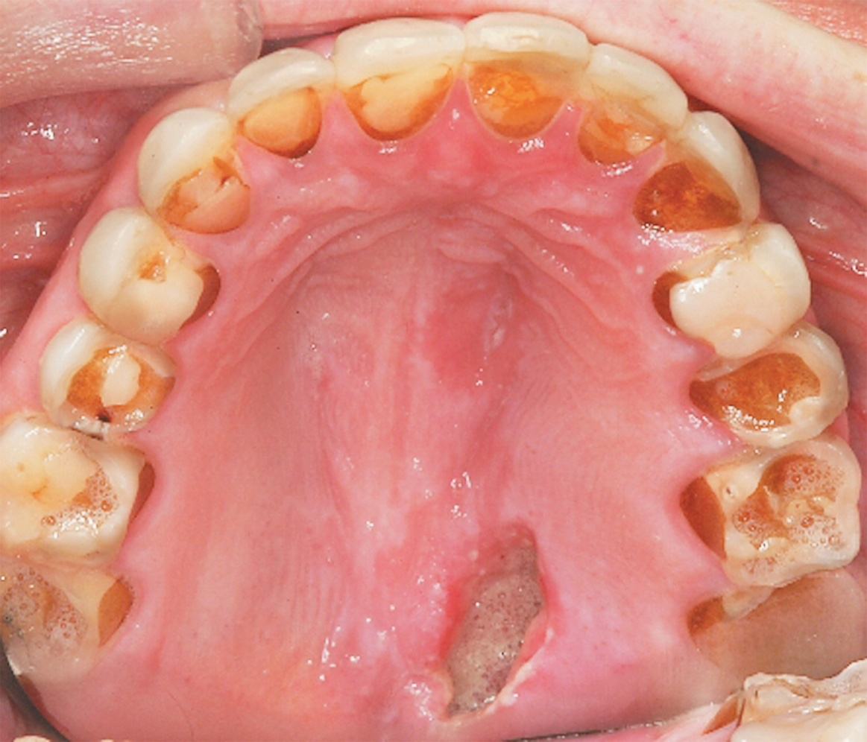

Slide 6
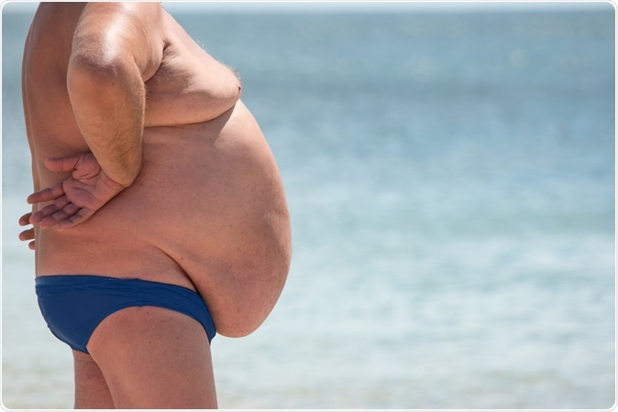
Az elhízás betegség!
Az elhízás (obesitas, obezitás) olyan kórállapot, amelynek során a túlzott zsírraktározás oly mértékű, hogy az káros lehet az egészségre, és a várható élettartam csökkenéséhez, illetve számos egészségi problémához vezethet. Elhízottnak tekintjük azt a személyt, akinek testtömegindexe (rövidítve TTI, angolul body mass index, BMI) 25 kg/m² felett van
egyre jobban előtérbe kerül mind a fejlett, mind a fejlődő országokban, gyermek- és felnőttkorban egyaránt.
az elhízás előfordulása még soha nem mutatott olyan nagyfokú növekedést, mint manapság. Mi lehet ennek az oka?

Slide 7
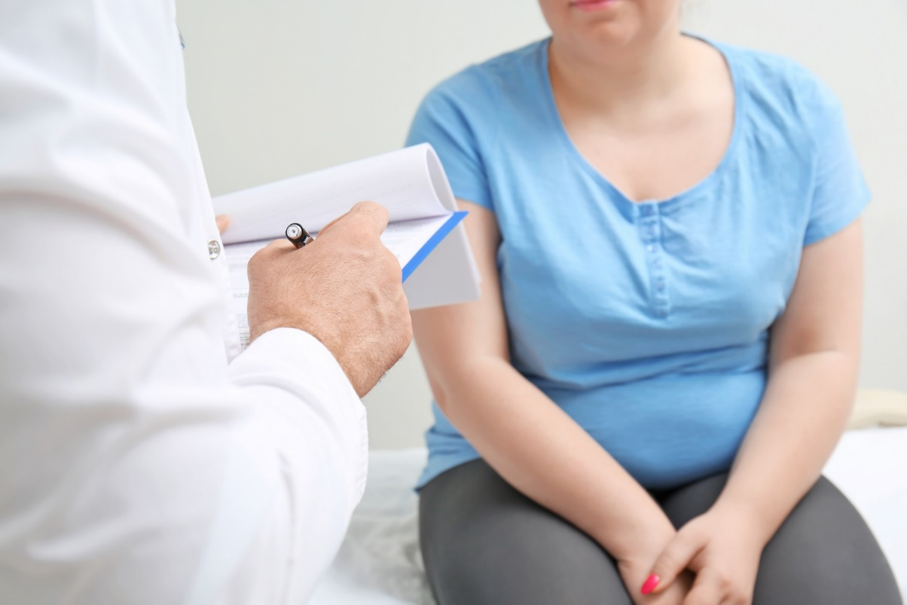
Az elhízás okai
Örökletes anyagcserezavar, genetika

Slide 8
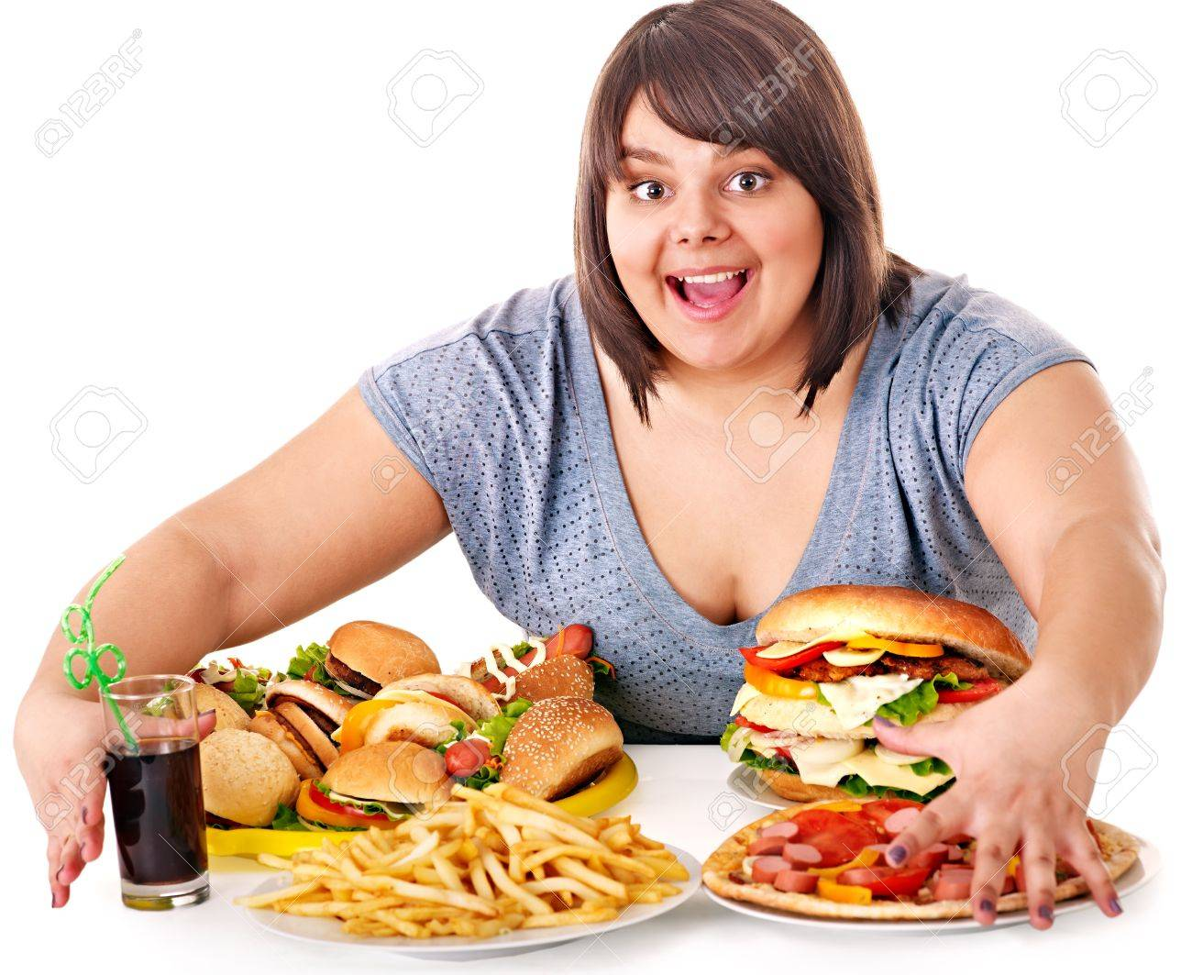
Az elhízás okai
Táplálkozás
Mennyiség
Minőség

Slide 9
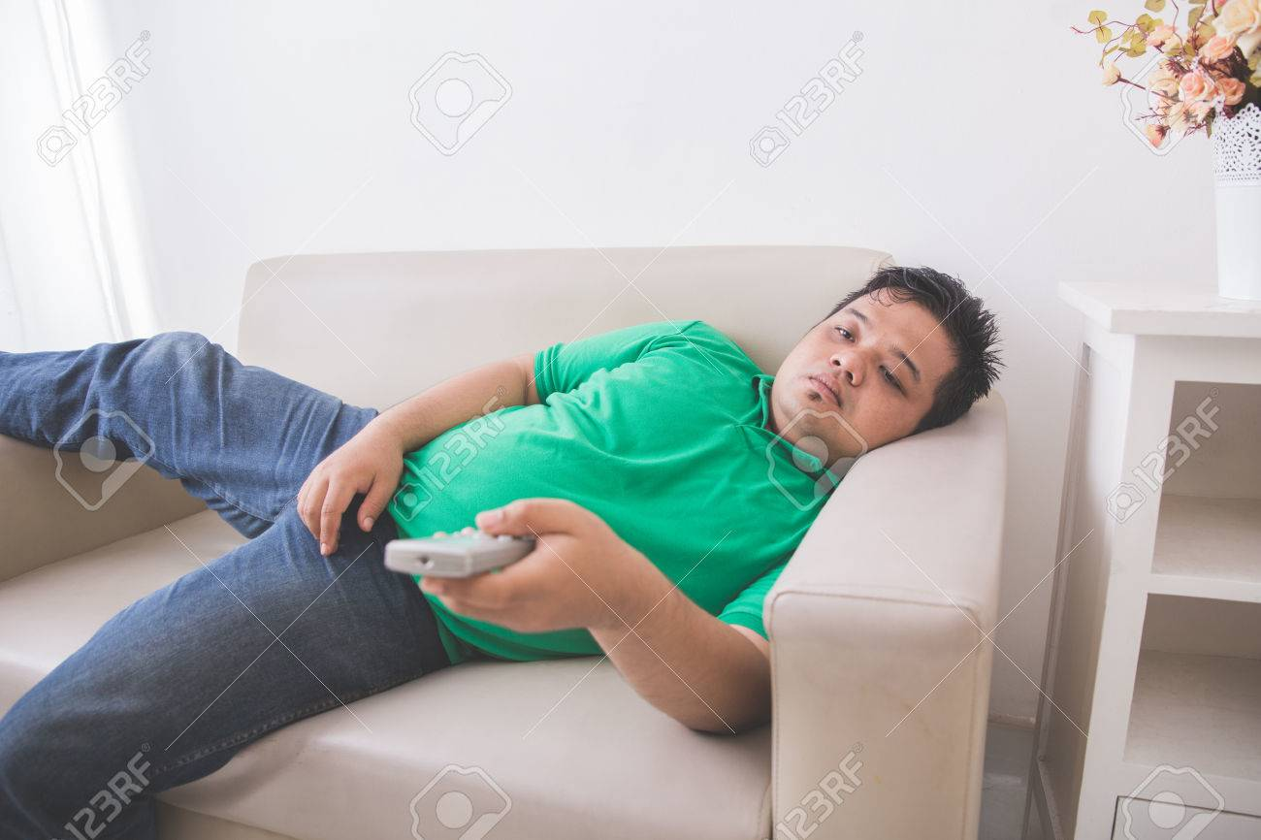
Az elhízás okai
Mozgásszegény életmód

Slide 10
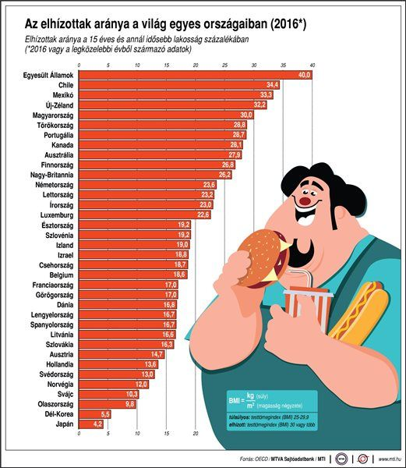
Az elhízás legfontosabb kísérő betegségei
Szívbetegség
Magasvérnyomás
Cukorbetegség
Érelmeszesedés
Alvászavar
Epehólyag betegség
Daganatos betegségek
Mozgásszervi betegségek

Slide 11
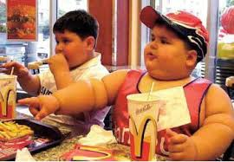
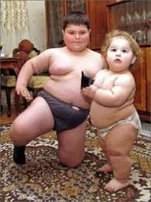
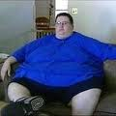
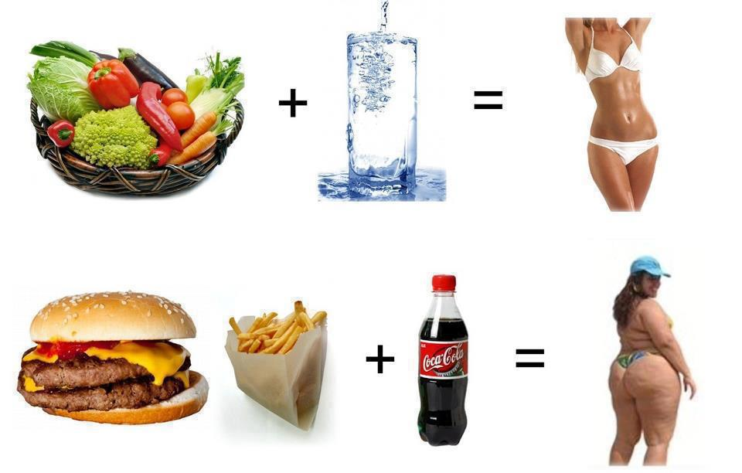
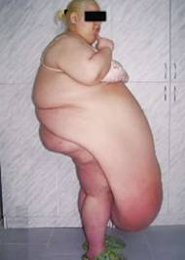

Slide 12
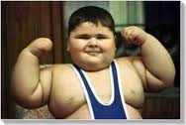
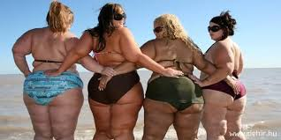
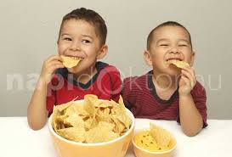
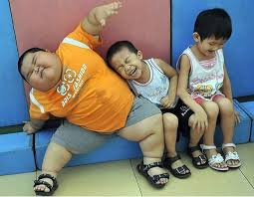

Slide 13
Gyorsétermek
Tudósok azt állítják, hogy a gyorséttermekben való étkezés az agy szabálytalan működéséhez vezethet, ami a gyerekek rosszabb tanulmányi eredményeihez és egyéb különféle zavarokhoz vezethet.
Az ilyen ételekből ugyanis a vitaminok mellett a zsírsavak és ásványok is hiányoznak, amelyek az agy működésében döntő szerepet játszanak. Az efféle tápláléktól való jóllakottság ugyanakkor korlátozza a tápláló anyagok bevitelét, amelyek a koncentrálóképességben elengedhetetlenek.

Slide 14
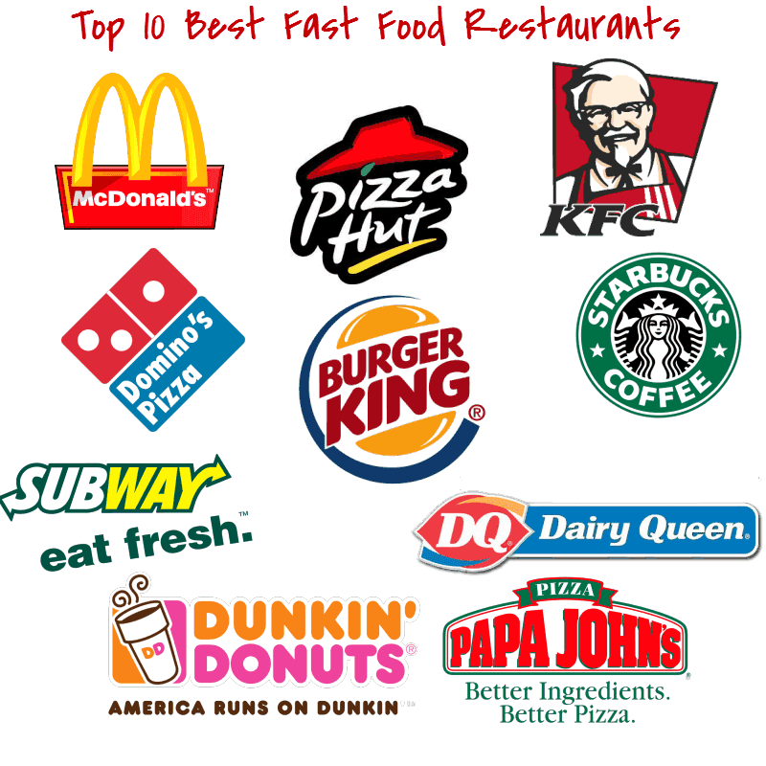
Gyorskaják (junk food)

Slide 15
A reklámok befolyása
A gyermekeknek szóló reklámok túlnyomórészt olyan élelmiszerek fogyasztására buzdítanak, melyeket a táplálkozási ajánlások szerint nem vagy csak nagyon ritkán lenne szabad fogyasztaniuk.
Milyen reklámokra gondolhatunk?
https://www.youtube.com/watch?v=oTD2nc05RUU
https://www.youtube.com/watch?v=Iz2J0BoVrmc
https://www.youtube.com/watch?v=WJGrfcPLOiQ

Slide 16
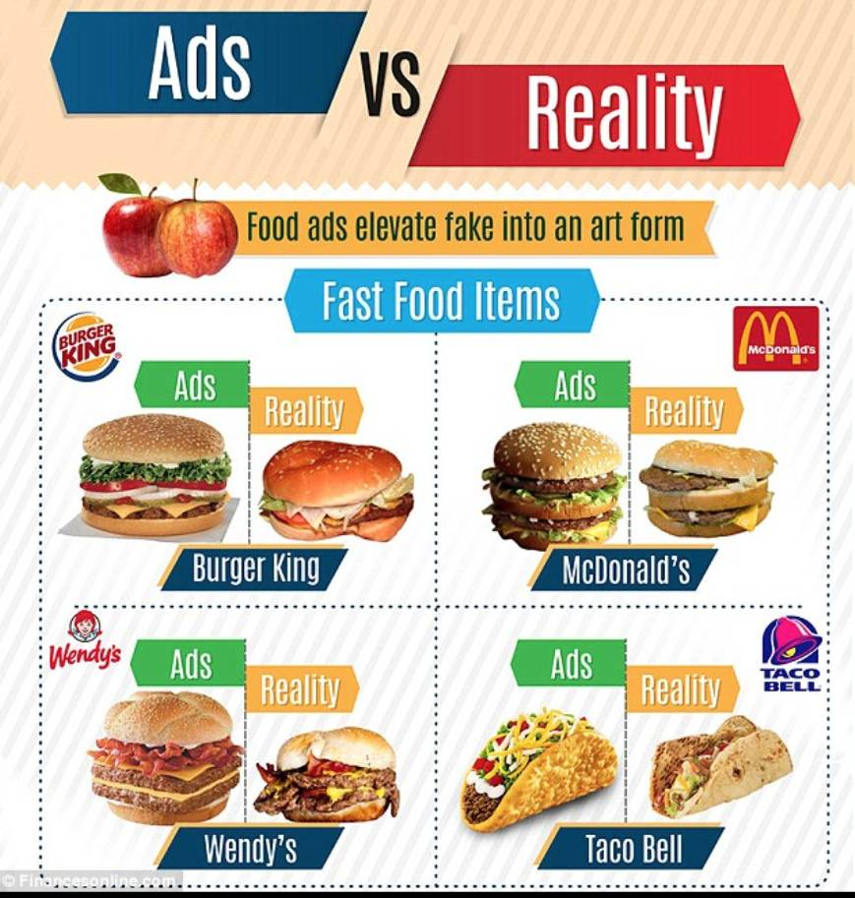

Slide 17
Jó vagy rossz? Egészséges vagy egészségtelen?
Az üres kalóriákat olyan élelmiszerekben találjuk, amelyeknek magas kalóriatartalmuk, de alacsony tápértékük van.
Ízfokozók, tartósítószerek = méreg (nagymennyiségben)
Zsírok, cukrok,
Pink slime

Slide 19
A gyorséttermi kaják:
nagyon finomak
gyorsan bomlanak le a szájban, nincs szükség sok rágásra
aktiválja az agy jutalmazó központját
csökken a valódi, friss élelmiszerek iránti vágyunk,
függőség is kialakulhat.

Slide 20
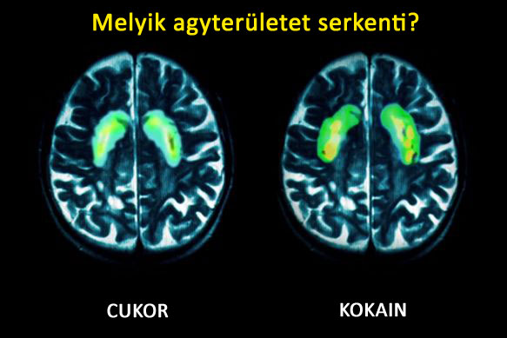

Slide 21
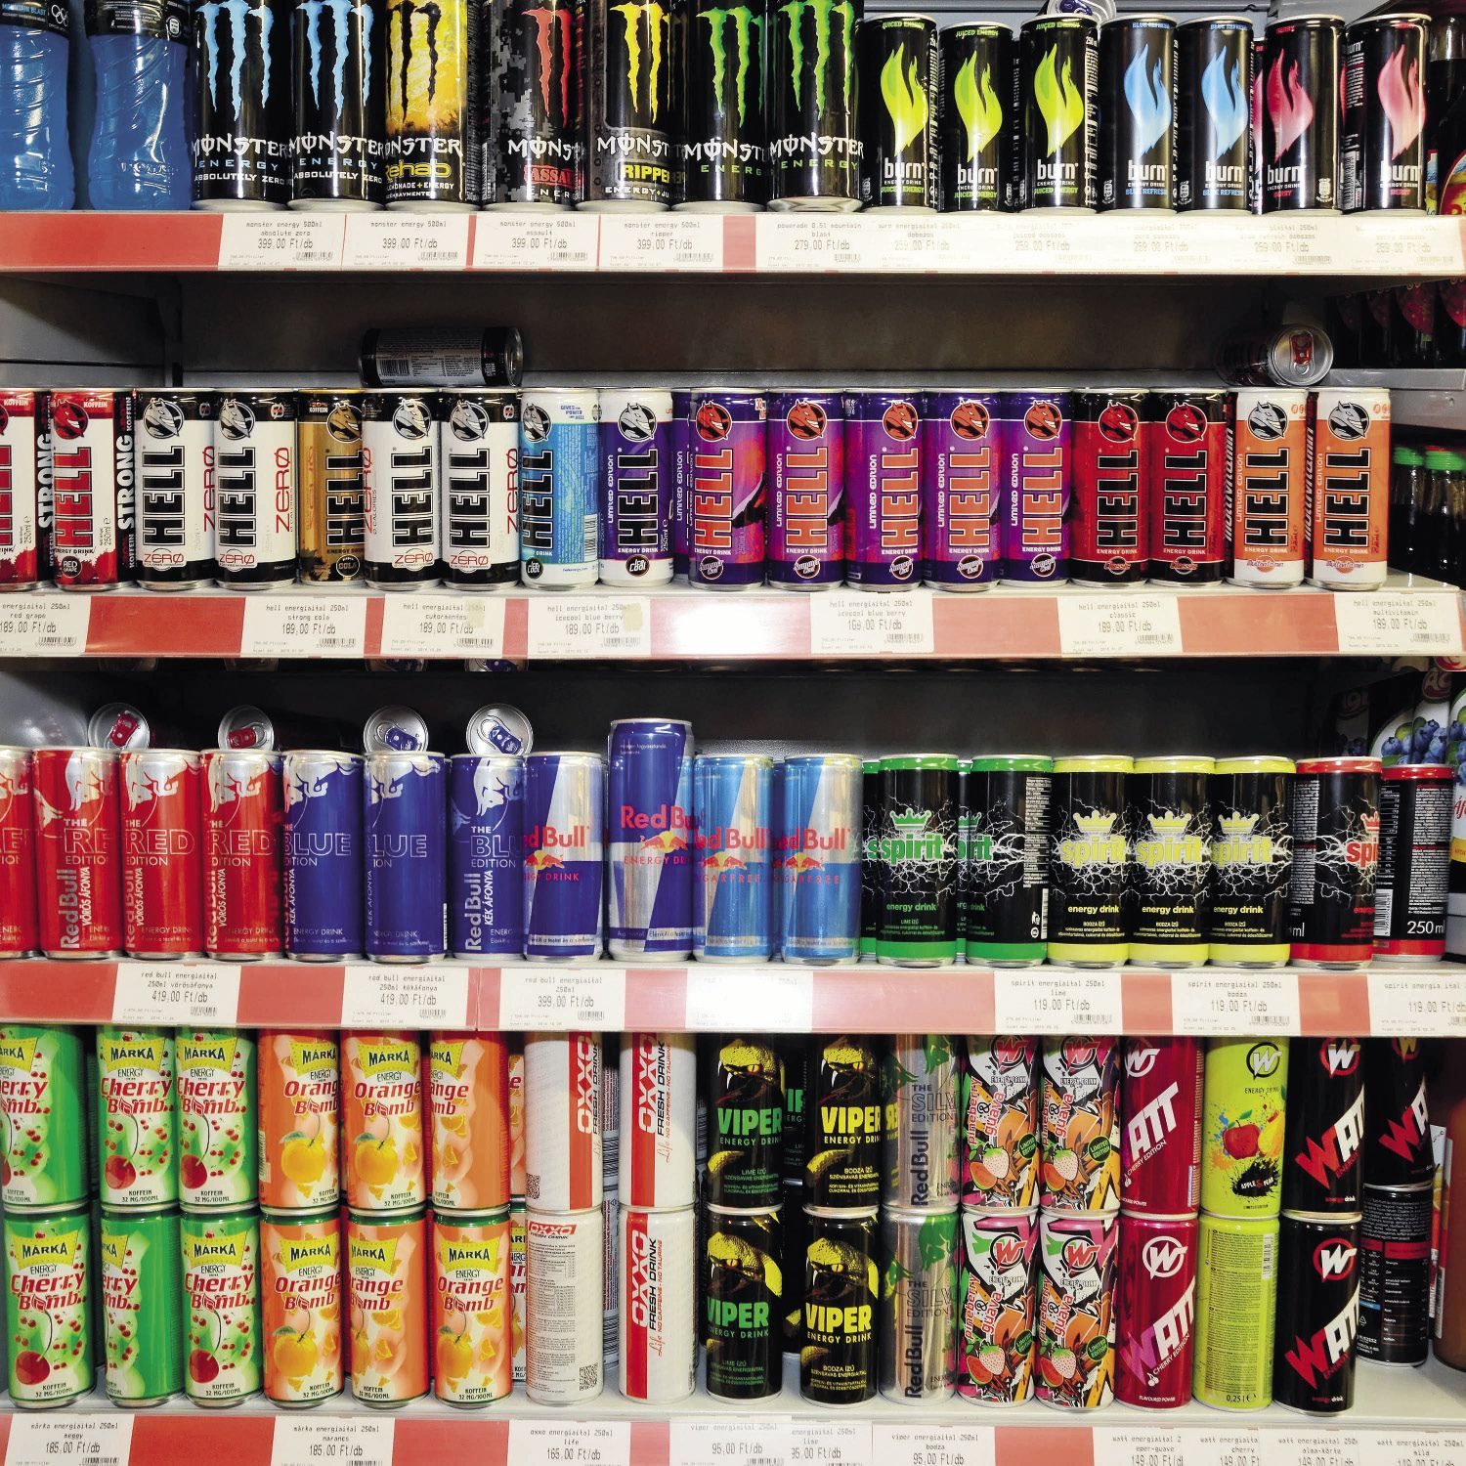
Energiaitalok Szárnyakat ad?

Slide 22
Az energiaitalok néhány éve jöttek divatba, elsősorban a fiatalok körében. Elvileg - legalábbis a neve szerint - az elhasznált energiát volnának hivatva pótolni, de többnyire inkább frissítő, élénkítő "buliitalként” fogyasztják, nem veszélytelenül.
Az energiaitalokban standard a cukor, általában a szőlőcukor és a koffein, lényegük ezek kettős élénkítő hatásában rejlik.
Az energiaitalokban lévő koffein szűkíti a perifériás ereket, viszont tágítja az agyi ereket, így az agyi perfúziót, vérátáramlást növeli. Ezt a hatást kombinálják a cukor élettani hatásával, így több vér, több oxigén és több tápanyag kerül az agyba, ezért élénkít. Egy másik gyakori összetevő, a taurin segíti a sejtek tápanyagfelvételét, az energiaellátását. Ez egy természetes aminosav, de gondot okozhat, ha alkohollal kombinálják. E kettő kölcsönhatásában ugyanis mérgező vegyületek alakulhatnak ki. Márpedig sajnos, ez most divat a fiatalok körében: energiaitallal és alkohollal "felpörgetve" indulnak buliba.

Slide 23
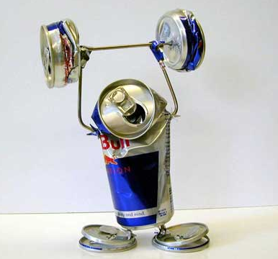
Élénkítő hatása: szén-dioxidnak is.
az energiaitalok nem alkalmasak a szervezet folyadékveszteségének pótlására, mivel a hipertóniás jelleg miatt dehidratációt (kiszáradást) okoznak.
Az energiaitalok koffeintartalma egy deciliter folyadékban általában 30 mg, vagyis dobozonként két dupla kávénak felelnek meg és jóval hosszabb ideig tart a hatása mint a kávénak.
Alkohollal együtt történő fogyasztása már károsíthatja a szervezetet, elsősorban a májat és a szívet, mert lökésszerűen megemeli a pulzusszámot.

Slide 24
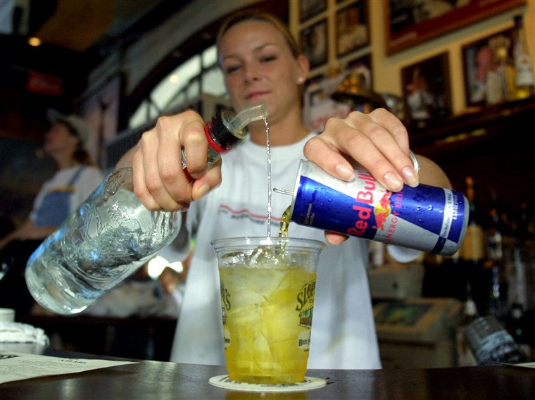
Ezek az energiaitalok megváltoztatják a fáradtságtűrés határát!
Azok akiknek mozgáskoordinációja, reakciója és ítélőképessége jelentősen romlott az alkohol hatására még kevésbé veszik ezt észre az energiaital élénkítő hatása miatt.
Az ittasságnak csak a tünetei csökkennek, a befolyásoltság semennyire sem. Nem tudják megítélni sem magukról, sem másokról, hogy részegek. Nem veszik észre, hogy megsérültek, mint ahogy azt sem, ha valaki mást bántalmaznak.

Slide 25
Torkosság-Lustaság

Slide 26
Köszönöm a figyelmet! Törő Tibor

